Slide 1
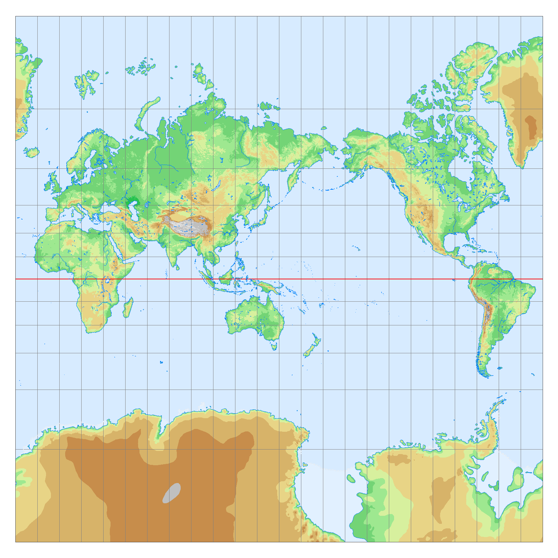
数学と社会（地理）のコラボ
メルカトール図法の秘密

Slide 2
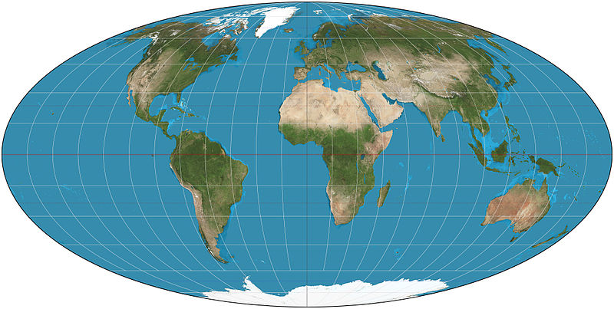
モルワイデ図法
１９世紀にドイツのモルワイデが考案した図法です。
地球を楕円形にして、 北極/南極に近い地方の形のゆがみを少なくした図法ということが特徴です。主に分布図で使用されています。

Slide 3
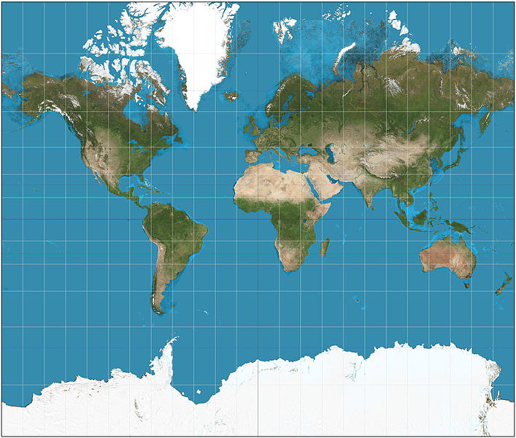
メルカトル図法
16世紀にフランドル（現在のベルギー）出身のゲラルドゥス・メルカトルが考えた地図です。地球儀を円筒に描いたものです。間違い

Slide 4
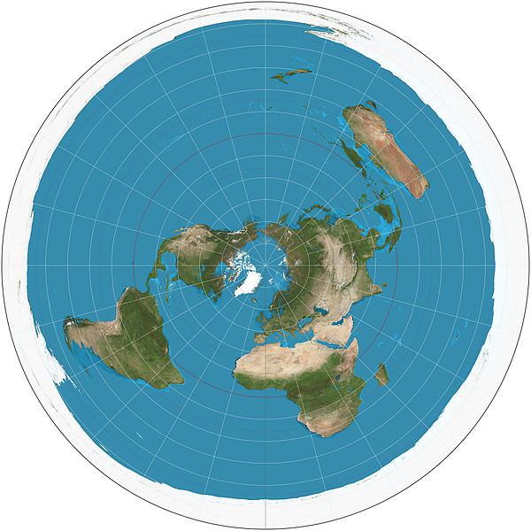
正距方位図法
図の中心から他の１地点を結ぶ直線が、図の中心からの正しい方位、最短経路を表し、図の中心からの距離を正しく求めることができます。図のように北極からみた地球の地図などがこれにあたります。 飛行機の最短経路や方位を見るために使われています

Slide 5
等積図法
等積図法ともいい，地球上の面積と対応する地図上の面積との比 (すなわち面積縮尺) がどこでもどんな広さでも同じに表わされている地図投影法。

Slide 6
正角(等角)図法 comformal projection
地球を地図上 （ 二次元の紙の地図),
画面上 (2Dディスプレイ) で完全に表現することは出来ません
そこで、地図投影という方法を用いて、地図を平面上に表現します。
地図 map mapping 数学用語 写像
投影 projection 光線で出来た影 projector 投影機
地球を正しく表現するための要素
① 距離
② 面積
③ 角度
④ 方位

Slide 7
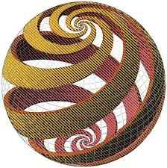
Escher 等角でずっと進むと Ⅰ

Slide 8
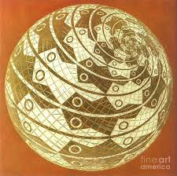
Escher 等角でずっと進むと Ⅱ

Slide 9
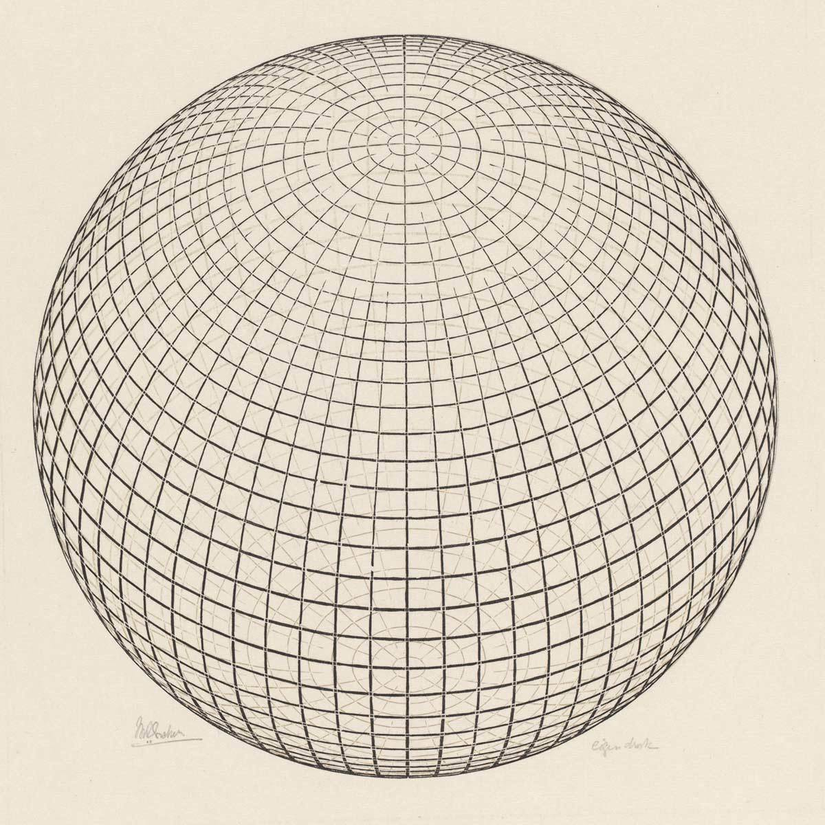

Slide 10
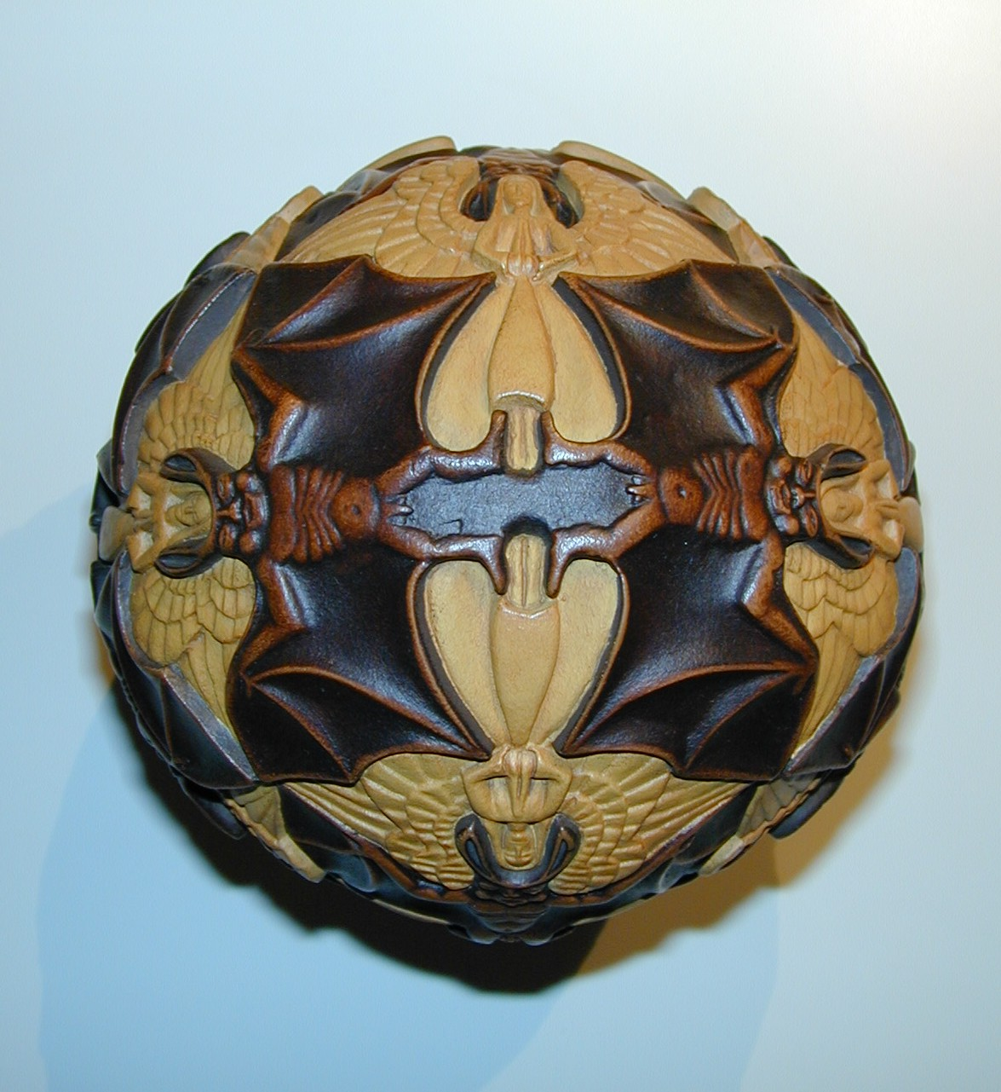
Engel and Demon

Slide 11
正角(等角)図法 comformal mapping(projection)
航程線 子午線とコンパスがなす角を一定に保ちながら進む航路
正確かどうかの判断 ティソーの指示楕円 円が円
各点（局所的に）での緯度方向と傾度方向の拡大率一定
微小図形が相似 → 微分的性質
等角写像→複素関数では微分可能
微分可能な複素関数 剛体のイメージ 一点の値で全体が決まる
この等角な地図を実現したのがメルカトール、その図法がメルカトール図法と呼ばれる
子午線が平行（緯度線も平行）で 正角である地図 はメルカトール図法しかない
Projection だが 光線の投影図ではない
航程線 が直線となる
他の正角図法では 航程線が曲線となる

Slide 12
メルカトール Gerardus Mercator
Gerhard Kremer (1512 Belgium Flanders)
Columbus の新大陸発見から二十年後に生まれる。
成人して、名をラテン語風に変える。
オランダ語の商人 Kremer →ラテン語の商人 Mercator
(英語 Merchant )
歴史上、最も有名な地図制作者
地図を アートから科学へ
地図を一冊の本に初めてまとめた→Atlas(地図帳の代名詞
船乗りの航海の困難を解消するため
正角（等角）の地図を作ることを目指した。

Slide 13
メルカトール図法の原理
メルカト－ル図法はすぐには船乗り達に受け入れられたわけではなかった。
ひとつには彼がその図法の大陸の異様に拡張された形について、その理由について十分な説明をしなかったからである。等角を実現するために、緯線の間隔が増大すること。この説明は Edward Wright(イギリスの数学者・器具製作者1560-1615)に残された。彼は、メルカトール図法の背後の原理について説明した。1599”Certaine Errors in Navigation”

Slide 14
メルカトール図法の原理

Slide 15
積分で表した式 前ページの図から
微積分の表現では 積分定数をφと区別して tとして

Slide 16
メルカトール図法は数値計算で実現された
メルカト－ルの地図すぐには船乗り達に受け入れられたわけではなかった。
ひとつには彼がその図法の大陸の異様に拡張された形について、その理由について十分な説明をしなかったからである。等角を実現するために、緯線の間隔が増大すること。この説明は Edward Wright(イギリスの数学者・器具製作者1560-1615)に残された。彼は、メルカトール図法の背後の原理について説明した。1599”Certaine Errors in Navigation”
言い換えれば、 Wrightは電卓もコンピューターも対数もまだ考えられていない時代に数値積分を０゜から７５゜まで 一秒刻みに実行した。
信じられないが６０×６０×７５＝２７００，０００ステップの積分である。

Slide 17
今日では積分の式で表せるが、WrightはNewtonとLeibniz微分積分法を完成させる７０年も前に 逐次、数値計算でこれを実行したのである。しかし、船乗り達にはこの方法は理解できなかったため、ライトは円筒に射影する方法で説明し、これが現在に至るまで、メルカトル図法が投影図法であるという間違った認識を広めることとなった。メルカトール自身は、円筒図法の考えはどこにも触れていない。しかし、一度広まった間違いは、かえって、いつまでも消え去らない。都市伝説のようなものである。
グリーランドの大きさが実際は南アメリカの１／９であるのに 同じくらいに描かれているのも、その誤解を増幅している。。
さらに二点を結ぶ直線は等角航路（ Orthodrome ）であるが最短距離とならない。 最短距離である大圏航路はカーブとなる。 Wrightの同時代人には、これにも不満だったようである。

Slide 18
Bond’s conjecture(ボンドの予想)
1614年 J.Napier がアラビア式記数法（位取り記数法）以来の計算法の
革命である対数を発明した。
そして、1620年には Edmunt Gunter がtangentの対数表を出版したが、
1645年頃 数学教師で航海術の権威であるHenry Bond が Wright の表とGunter のtangentの対数表が一致していることに気がついた。
Gunter のtangentの対数表はtangent(45ﾟ+φ/2)で表されていたので
を意味する。しかし、彼はこれを証明できなかった。このボンドの予想は
１６５０年代の著名な数学的問題となった。

Slide 19
Bond’s conjecture(ボンドの予想 解決)
この問題には、 Nicolaus Mercator(メルカトール級数は彼の名に因む。地図のメルカトールとは別人)やEdmond Halley(ハレー彗星は彼の名に因む。ハレー彗星の軌道を計算)
らを含む、微積分黎明期の多くの数学者達が挑戦したが解けなかった。
しかし、1668年Gregory –Leibniz級数に名を残すJames Gregory によって解決された。しかし、その解法は、 Halleyによって”full of complications”と評されたように複雑すぎるものであった。そして、ついに 1670年Newton の前任の “ケンブリッジ ルーカス講座教授” Isaac Barrow によって”Intelligent”な解答が与えられた。
そこで彼は、初めて部分分数分解を不定積分の計算に効果的に用いた。しかし、この積分は現在でも微積分を学習する学生にとっては
”It is a tough nut to crack.”と言われている。

